Slide 1
ГБОУ СОШ №2
Безенчук
Юные
инспектора движения

Slide 2
27 октября в ГБОУ СОШ № 1 прошёл очередной районный конкурс агитбригад ЮИД. В нём приняли участие 11 команд младшей группы и 3 команды старшей. От нашей школы выступала команда ЮИД младшей группы из
4 Б класса. Ребята готовились к конкурсу на протяжении всего месяца и сумели занять
3 место.
Молодцы!

Slide 3
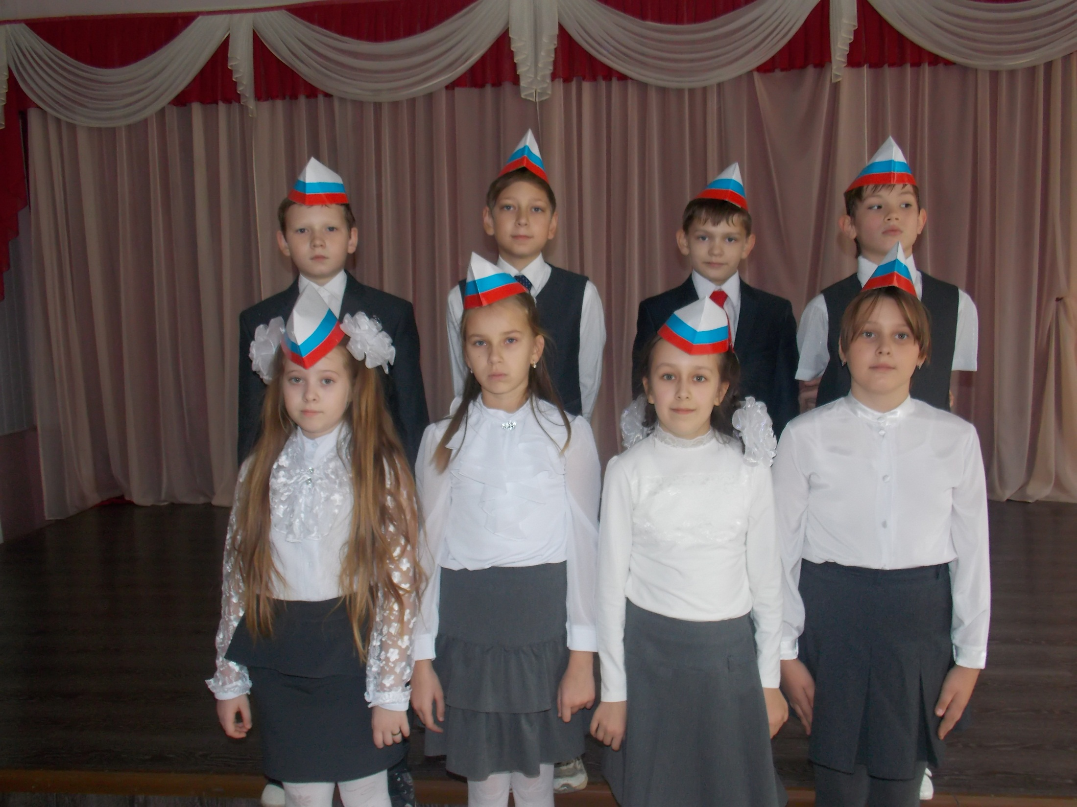

Slide 4
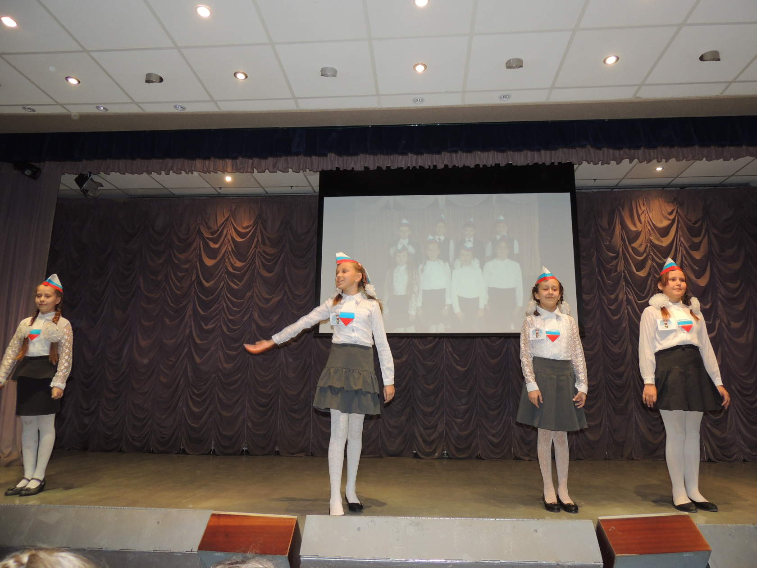

Slide 5
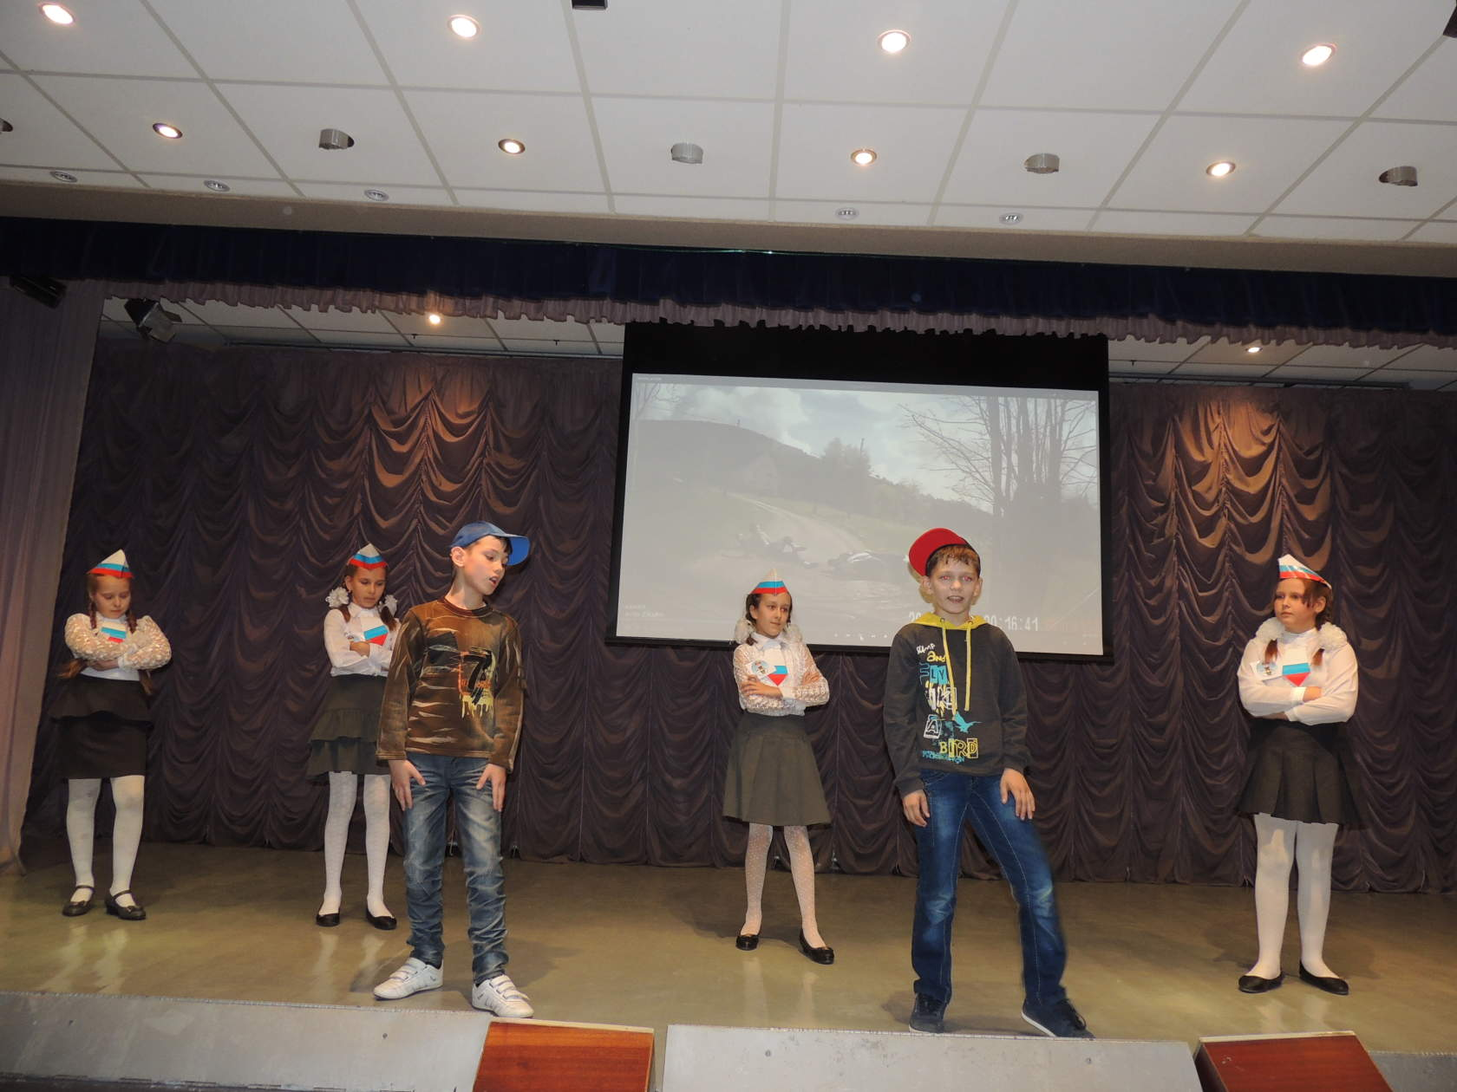

Slide 6
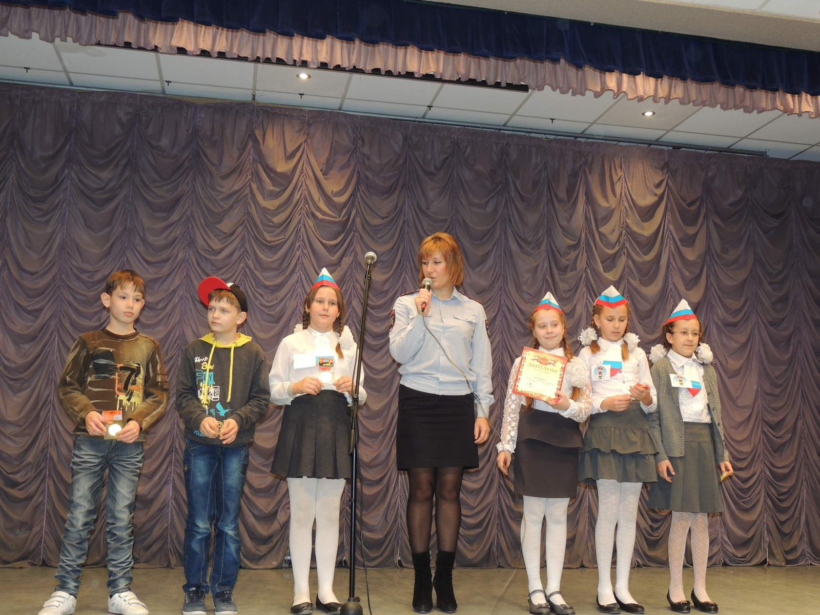

Slide 7
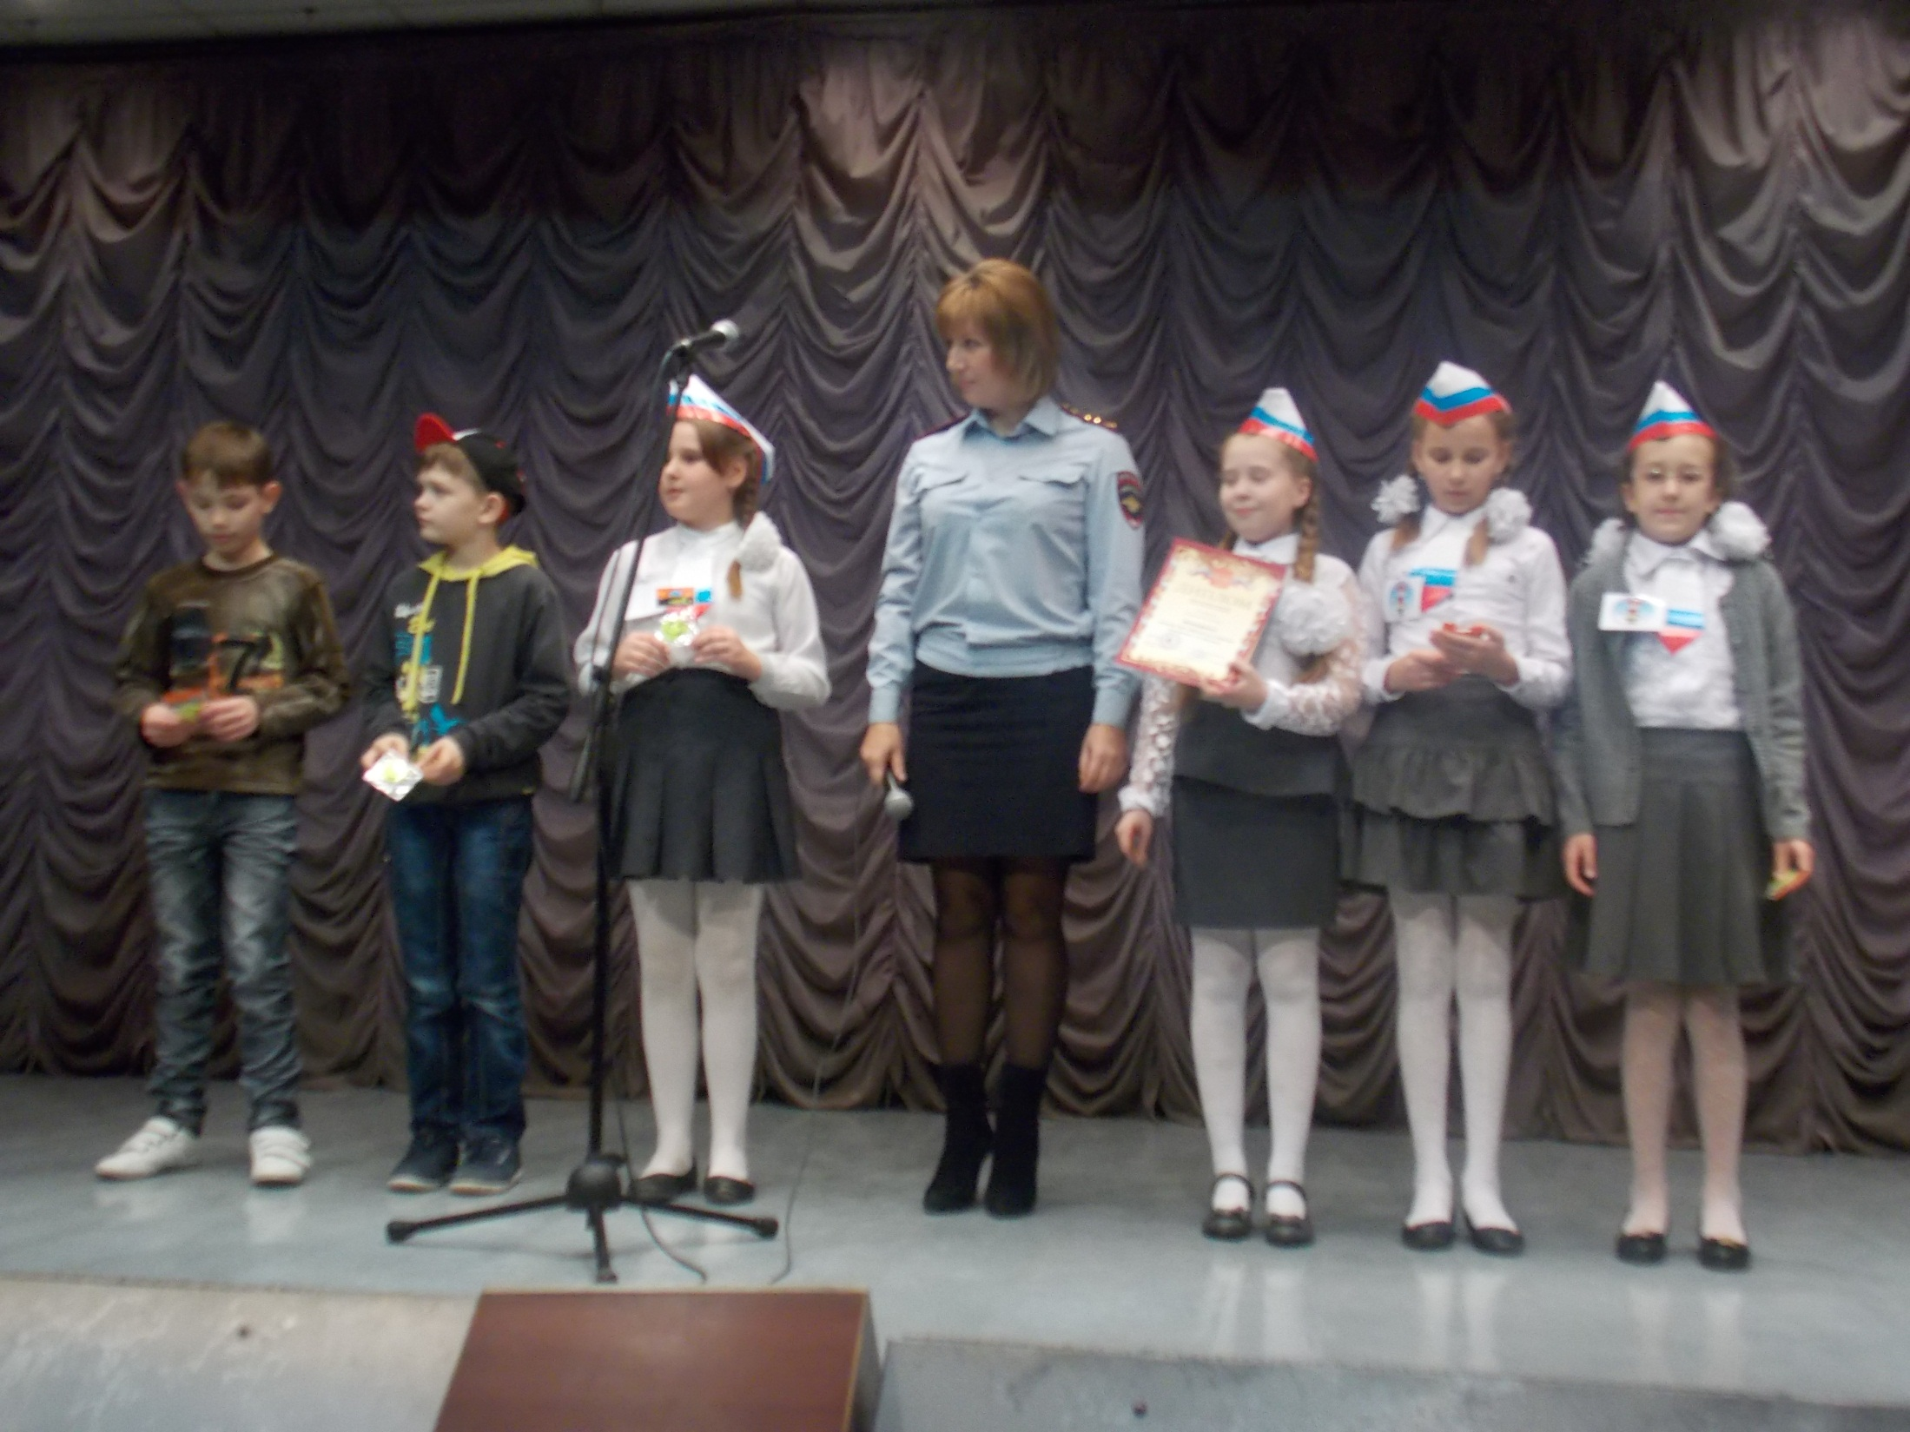

Slide 8
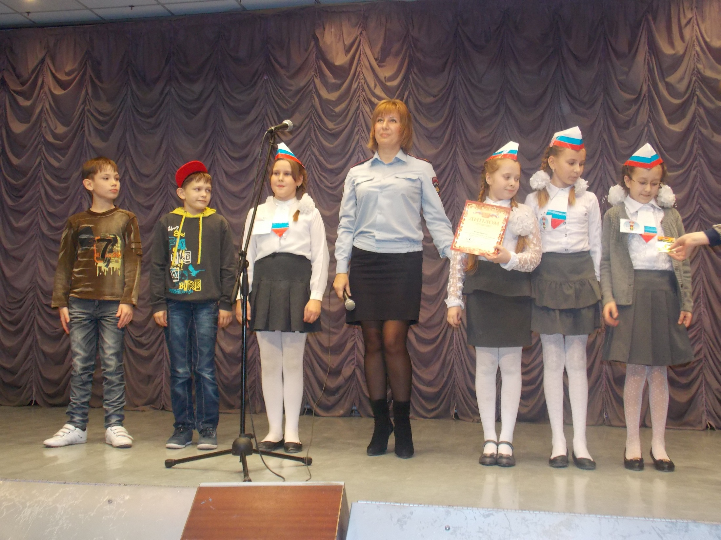

Slide 9
